Slide 1
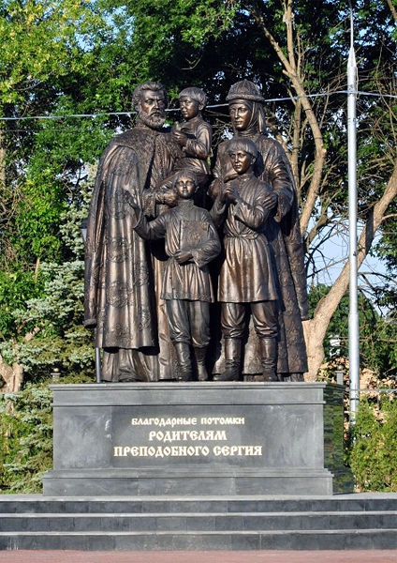
Памятник родителям Преподобного Сергия июнь 2014 г.
Работу выполнила воспитатель Алямовская Е.В.

Slide 2
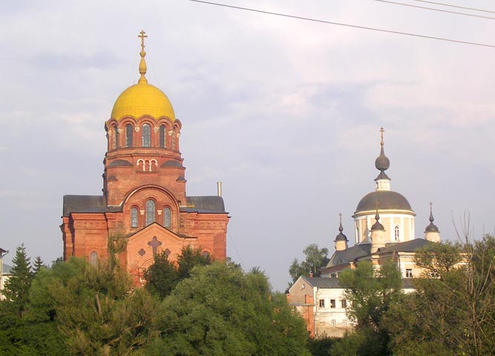
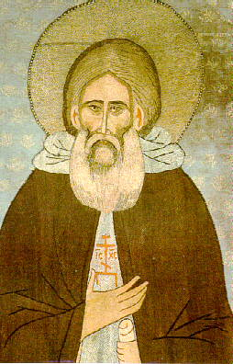
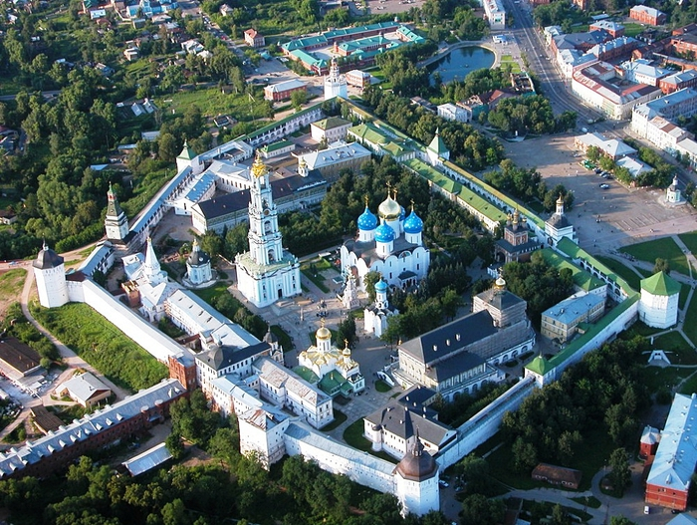
Город Хотьково и Сергиев-Посад тесно связаны с именем Сергия Радонежского – одного из почитаемых святых на Руси.

Slide 3
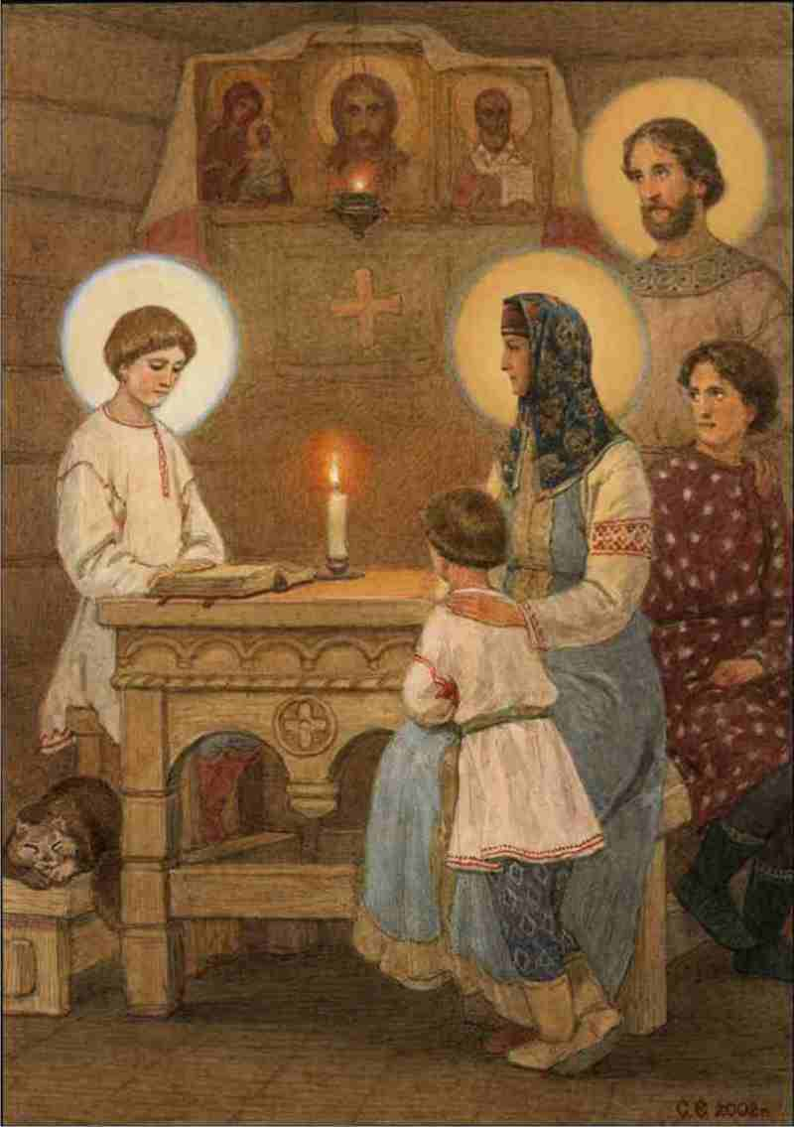
Преподобный Сергий родился в селе Радонеж и был сыном ростовских бояр Кирилла и Марии. Родители его отличались горячей верой в Бога. За их праведную жизнь Господь послал им удивительного сына.

Slide 4
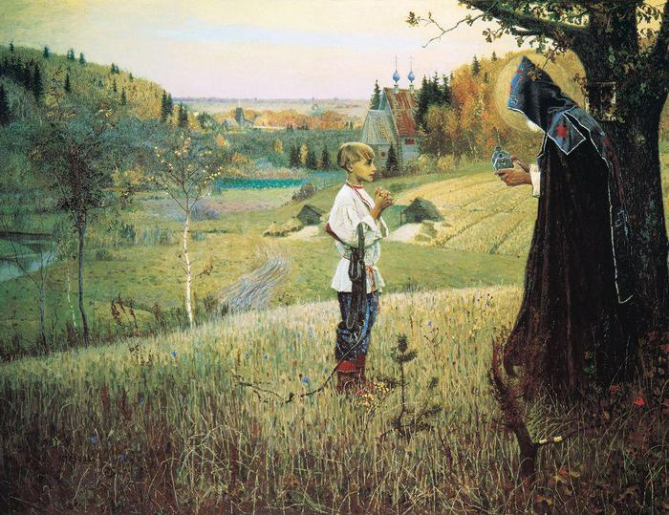
В семилетнем возрасте Варфоломея отдали учиться грамоте, но грамота не давалась ему, и он не мог научиться писать, считать и читать. Однажды, ища в поле пропавших лошадей, он увидел под дубом незнакомого старца, который молился. Мальчик подошел к нему и поведал свою скорбь. Чудесный старец дал мальчику просфору и благословил хорошо учиться. С тех пор Варфоломей стал лучшим учеником в школе.

Slide 5
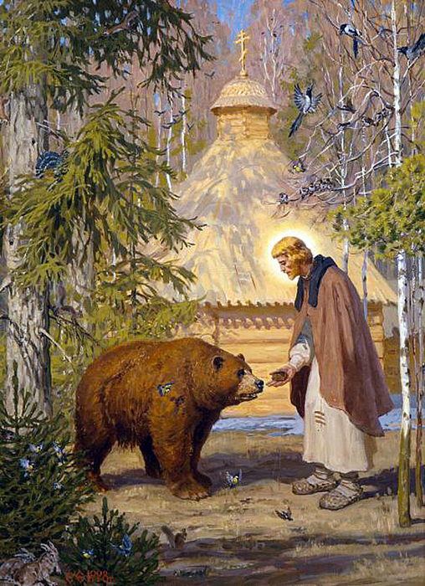
Когда Варфоломей вырос, то ушел жить в лес, там он построил себе келью, много читал и молился.

Slide 6
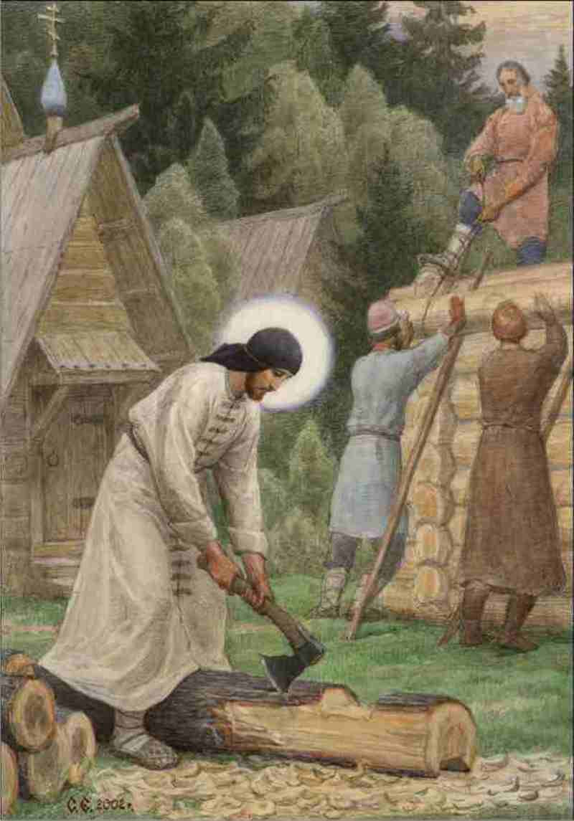
Став игуменом, он трудился вместе с другими иноками, терпел наравне со всеми лишения и нужду. Он не гнушался любой, даже самой трудной работы.

Slide 7
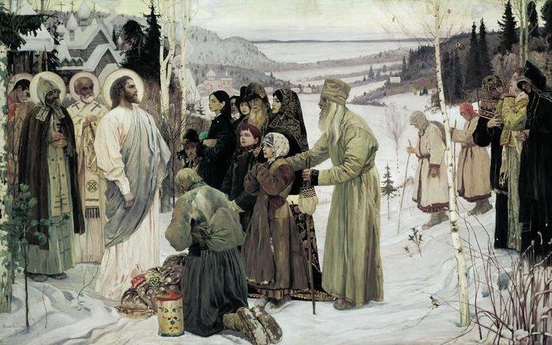
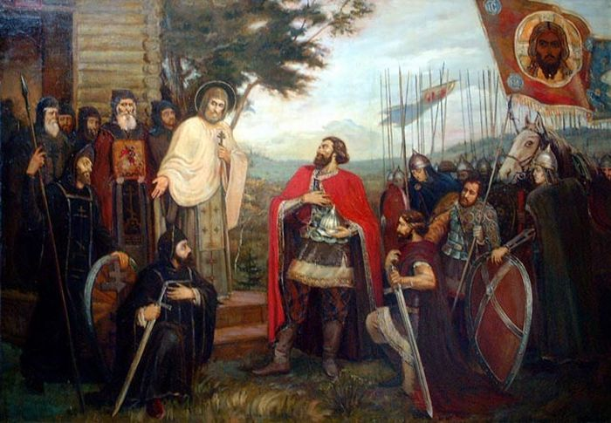
В Троицком монастыре Сергий провел большую часть жизни, воспитал целое поколение замечательных подвижников. Преподобный Сергий жил в трудное для Руси время, много пришлось претерпеть ей от внешних врагов. Будучи духовно опытным человеком, Сергий способствовал объединению вокруг Москвы разрозненных враждующих княжеств. Он благословил князя Дмитрия Донского на Куликовскую битву.

Slide 8
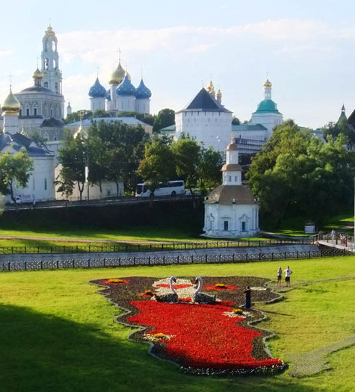
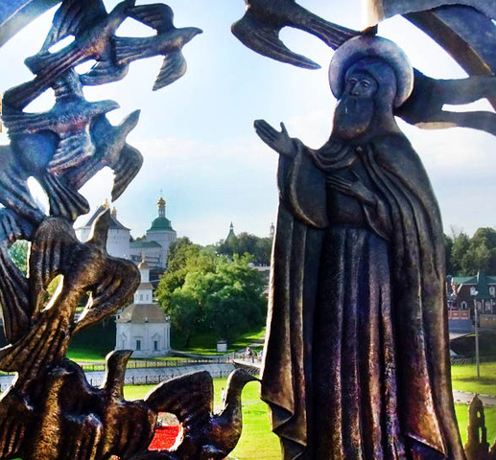
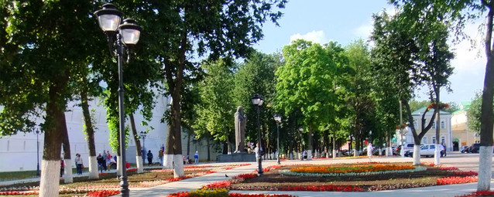
В 2015 г. весь русский православный народ отмечал 700 - летие со дня рождения этого великого русского святого. К празднику Сергиев-Посад преобразился: прошло благоустройство города, были отремонтированы дороги, разбиты цветники, отреставрирована Лавра и многие старинные здания, и, конечно же, появились новые памятники, посвящённые этому событию.

Slide 9
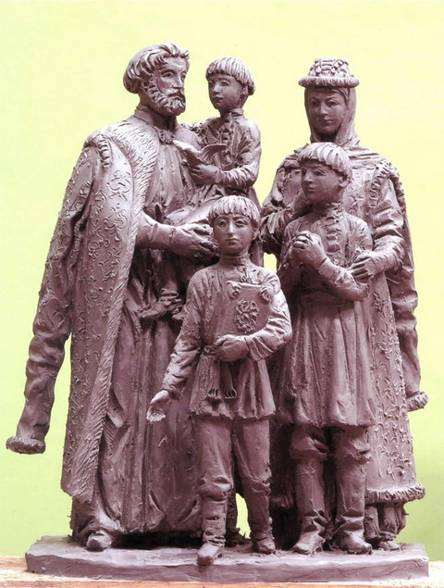
Одним из таких мест стал сквер, разбитый на месте снесённого кинотеатра «Мир», и центральным элементом которого стал памятник родителям преподобного Сергия Радонежского Кириллу и Марии работы скульптора Константина Чернявского.

Slide 10
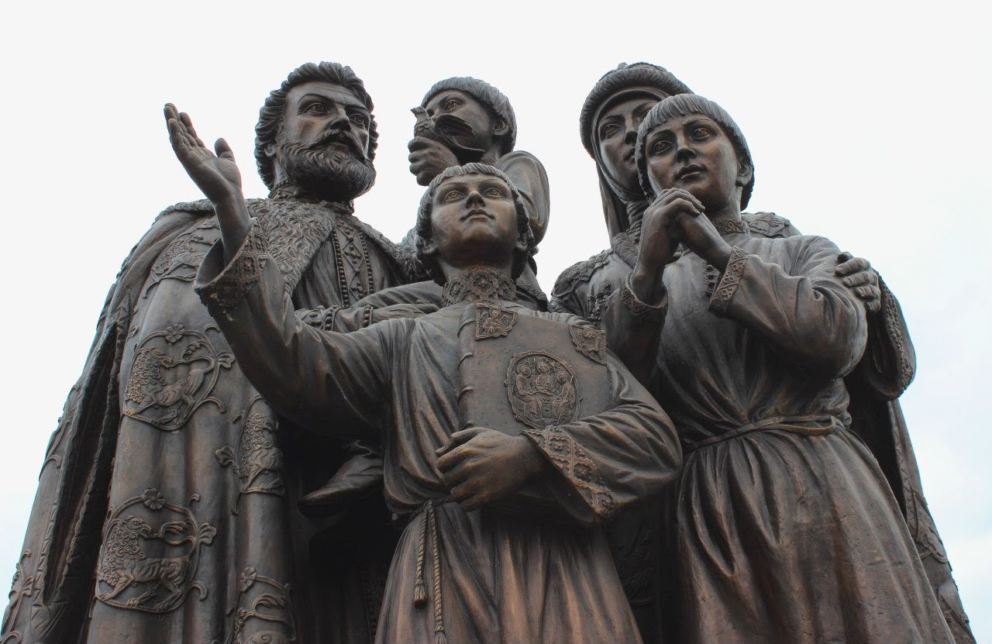
Скульптурная композиция установлена напротив Святых врат Лавры. На невысоком постаменте изображена вся семья Радонежских – Кирилл, Мария и трое сыновей. На руках у Кирилла. самый младший из сыновей – Пётр, который держит маленькую птичку. Рядом изображена Мария. Впереди – старший сын Стефан и Варфоломей (будущий Сергий), шагающий к Лавре. Весит памятник пять тонн, высота его три с половиной метра. Изготовлен он из бронзы.

Slide 11
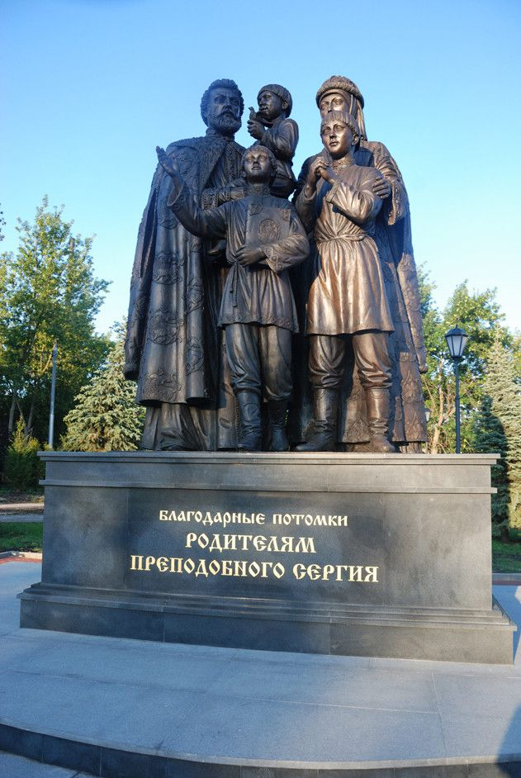
Константин Чернявский рассказывает, что скульптура была сделана по завещанию Преподобного Сергия Радонежского. Сергий говорил: «Прежде чем прийти ко мне, пойдите и поклонитесь моим родителям». Теперь каждый из нас, перед тем как посетить Лавру, имеет возможность поклониться Преподобным Кириллу и Марии Радонежским.
Работу над памятником скульптор начал год назад. Вначале были эскизы, затем владыка Феогност подтвердил рабочий вариант. В апреле этого года приступили к изготовлению большой модели. Отливали ее частично в Москве, частично в Смоленске.
Территория рядом с памятником благоустроенна – разбит сквер и установлены смотровые площадки в сторону Блинной горы и Нижнёвки.

Slide 12
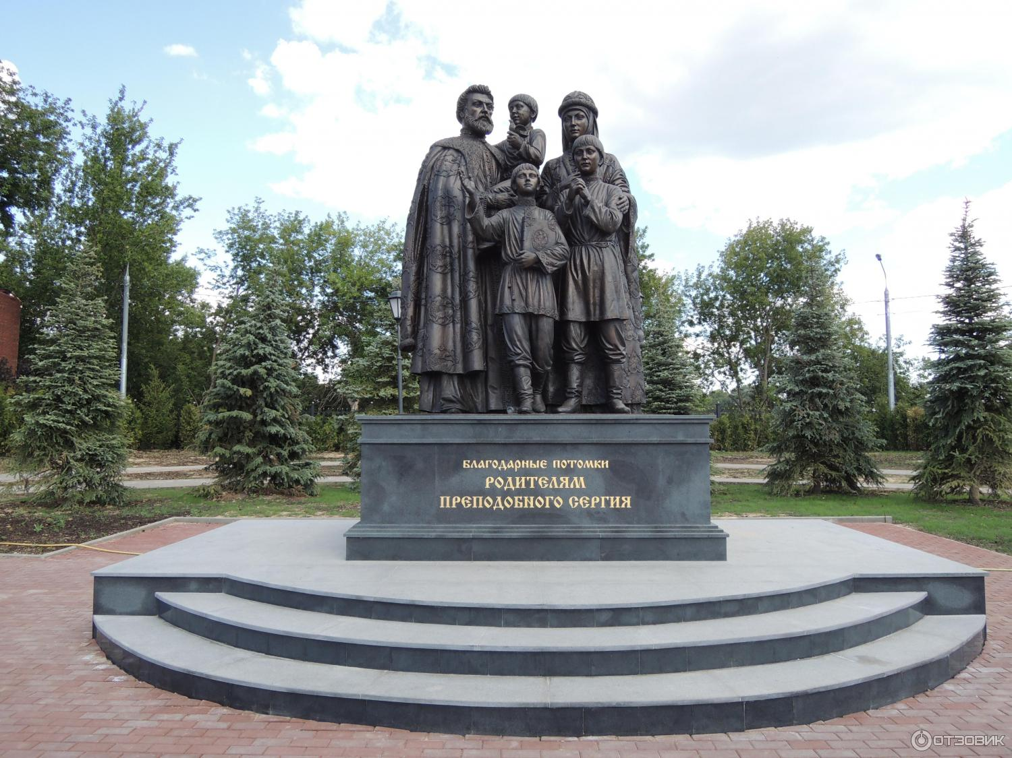
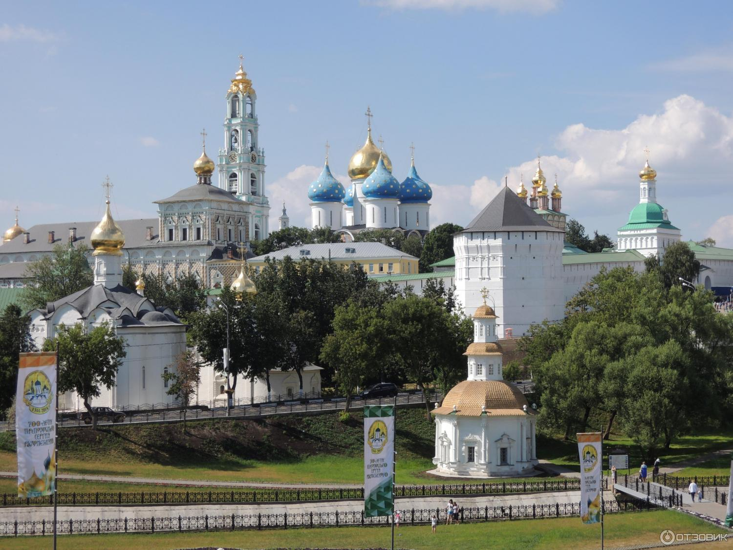
Образ жизни и поступки Сергия Радонежского вызывают уважение и являются примером для последующих поколений. Местные жители и гости города, приходя к памятнику, могут не только поклониться родителям Сергия Радонежского и вспомнить о его великих делах во имя Отечества, но и насладиться открывающимися с этого места великолепными видами города.

